Slide 1
优化xv6
操作系统大作业
2015080118 崔殷庇2016011990 靳紫荆
2016080042 李相赫

Slide 2
Process Scheduling
GUI
Text Editor
copy-on-write fork
优化XV6
Paint Program
Signals Framework

Slide 3
分工
李相赫：鼠标驱动与消息队列，窗口管理，API，简单的画图板，报告撰写
靳紫荆：文本编译器以及相关的数据结构，报告撰写
崔殷庇：进程调度算法，copy-on-write fork，进程间信息传递及其相关测试代码，报告撰写
Notes:
在建立的GUI系统之上，编写了两个最基本的应用程序——画图与记事本，通过这两个应用程序，将GUI、鼠标键盘响应、调度结合起来，展示了xv6系统开发的冰山一角。

Slide 4
Process scheduling algorithms
RR
FIFO
PRIORITY SCHEDULING
MULTI-LEVEL FEEDBACK QUEUE

Slide 5
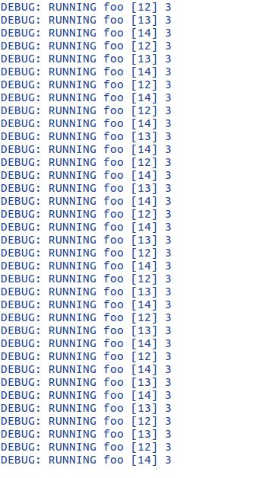
1.RR

Slide 6
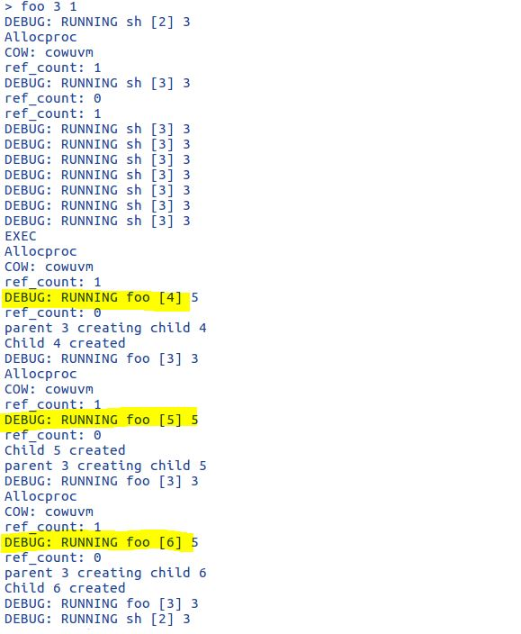
2.FIFO

Slide 7
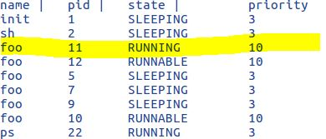
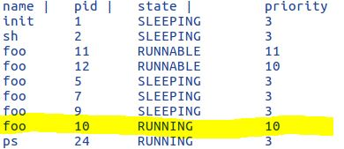
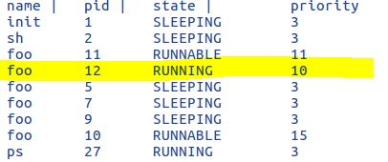
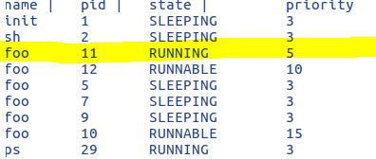
3.PRIORITY

Slide 8
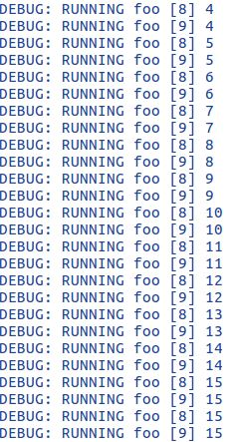
4.MLFQ

Slide 9
2.Copy on write fork

Slide 10
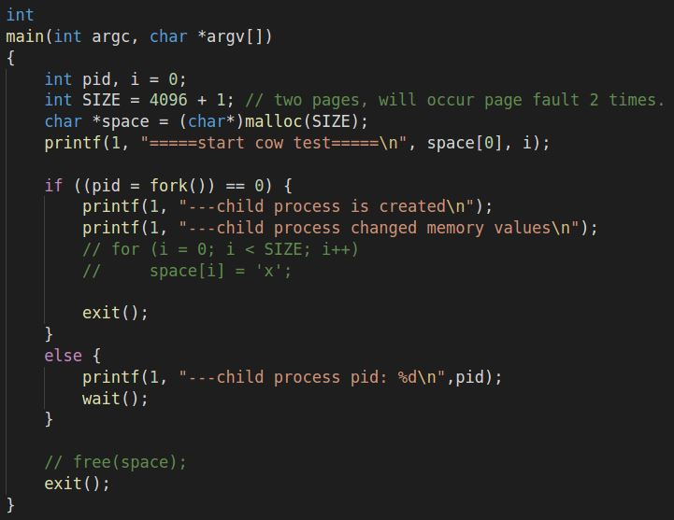
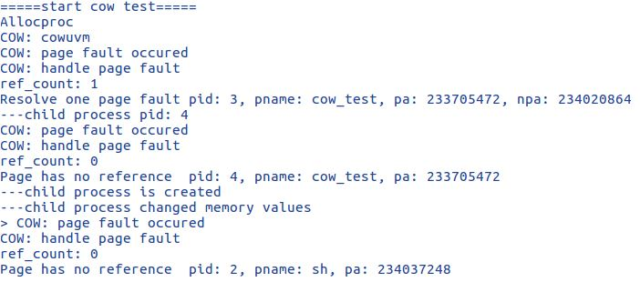
没有修改内存

Slide 11
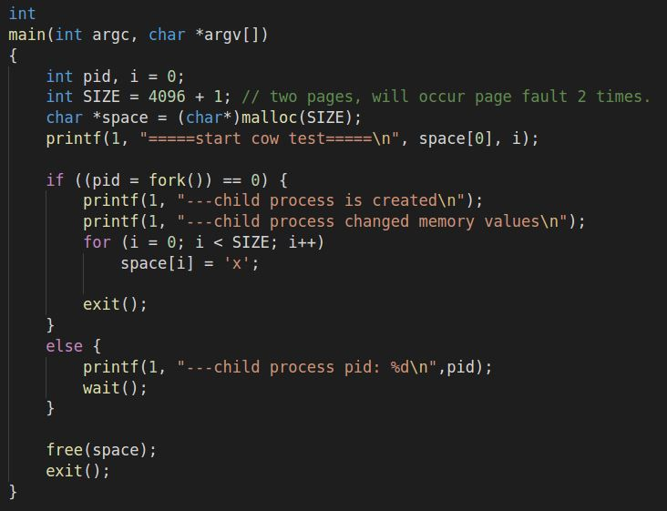
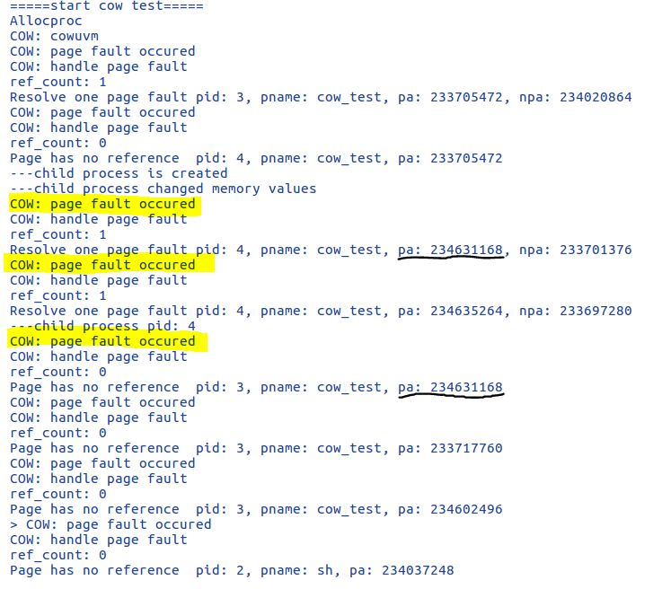
有修改两页内存
Notes:
첫번째 하이라이트 COW: 고친 첫번째 페이지에서 페이지 폴트 남. 새로운 페이지를 만들어 줌,
두번째 하이라이트 COW: 고친 두번째 페이지에서 페이지 폴트 남. 새로운 페이지를 만들어 줌.
세번째 하이라이트 COW: 페이지 폴트가 났었던 페이지. 이미 페이지 폴트 처리가 위에서 됐기 때문에 물리 주소 계속 사용함.

Slide 12
3.Signals Framework (信号)
Notes:
信号(Signal)是Linux系统中用于进程之间通(IPC)的一种机制，信号可以在任何时候发送给某一进程，而无须知道对象进程的状态。 一旦有信号产生，进程可以执行对每种信号的默认操作，也可以自定义信号处理函数，当信号发生时捕捉信号，执行相应的处理函数。

Slide 13
4.鼠标

Slide 14
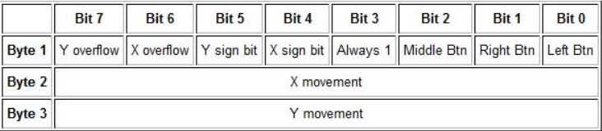
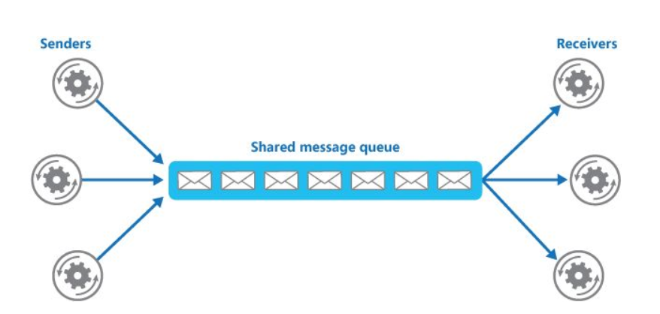
Notes:
如上图，标准PS/2鼠标会把鼠标移动信息分成3个byte传递，分别为鼠标的按钮状态和X轴与Y轴的移动距离。读入鼠标信息并不难，激活鼠标中断之后，对鼠标进行操作就会发生中断，此时读取键盘端口0x60。

Slide 15
5.窗口管理

Slide 16
窗口1
窗口2
窗口3
窗口4
优先度从大到小
Notes:
把所有工作中的窗口放在一起，按打开的顺序排列。每一次对窗口进行操作(关闭窗口，点击铺盖在下面的窗口等)时，根据排列的顺序重新加载图片与窗口。如果点击了铺盖在另一个窗口下的窗口，那么把该窗口调到最优先位置，按排列重新加载。如果点击了关闭按钮，那么把该窗口从排列中除去，重新按顺序加载。

Slide 17
6.简单应用软件——记事本与画图
Notes:
在建立的GUI系统之上，编写了两个最基本的应用程序——画图与记事本，通过这两个应用程序，将GUI、鼠标键盘响应、调度结合起来，展示了xv6系统开发的冰山一角。

Slide 18
展示

Slide 19
谢谢！

